Slide 1

স্বাগতম

Slide 2

পরিচিতি
৮ম শ্রেণি
বিষয়- বংলাদেশ ও বিশ্ব পরিচয়
সময় - ৪৫ মিনিট
সংগীতা রানী সাহা
সহকারি শিক্ষক (কম্পিউটার)
রামনগর উত্তর উচ্চ বিদ্যালয়

Slide 3
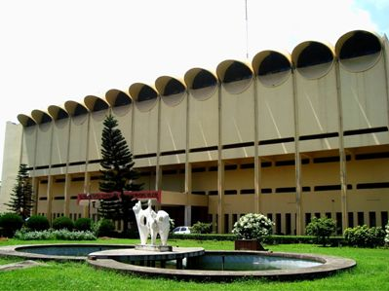
জাতীয় যাদুঘর

Slide 4
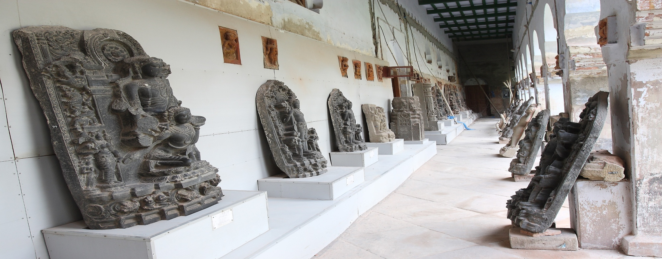
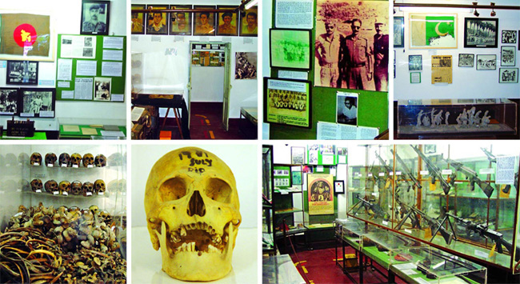
এগুলো আমরা কোথায় গেলে দেখতে পাই?

Slide 5
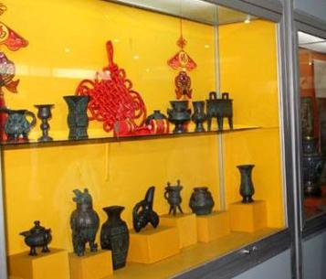
জাদুঘরে সংরক্ষিত প্রত্নসম্পদ

Slide 6
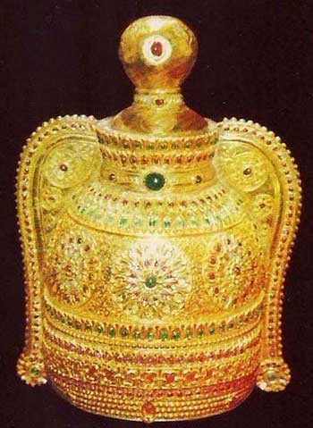
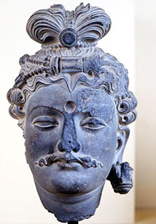
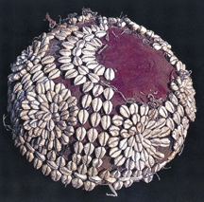
এই পাঠ শেষে শিক্ষার্থীরা..
দেশের বিভিন্ন অঞ্চলের জাদুঘরের নাম বলতে পারবে।
জাদুঘরে সংরক্ষিত প্রত্ন সম্পদের গুরুত্ব বর্ণনা করতে পারবে।
দেশের বিভিন্ন অঞ্চলের জাদুঘরের নাম বলতে পারবে।

Slide 7
জাদুঘরে আমরা কী কী প্রত্ন সম্পদ দেখতে পাই তার একটি তালিকা তৈরি কর।

Slide 8
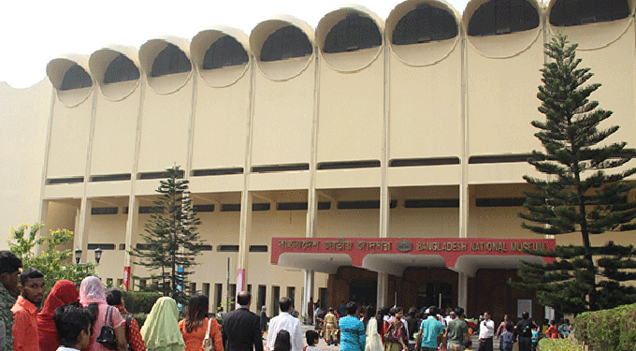
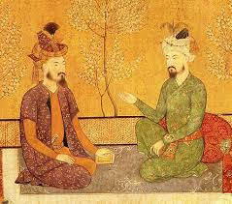
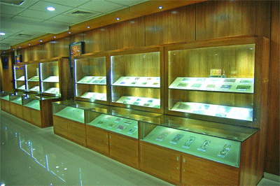
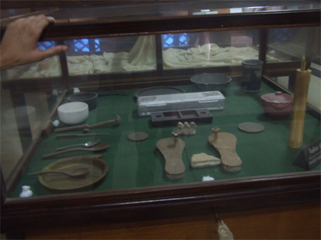
ঢাকা জাতীয় জাদুঘর
নবাব ও জমিদারদের ব্যবহার করা প্রত্ন সম্পদ

Slide 9
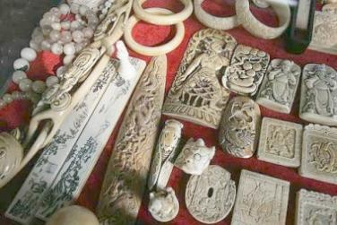
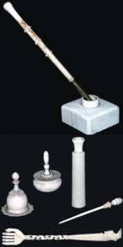
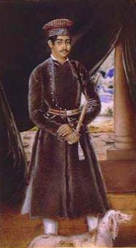
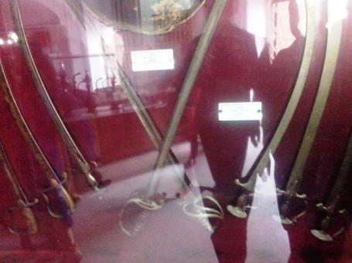
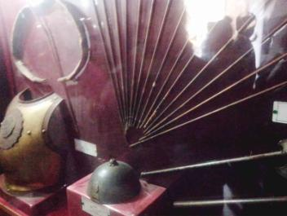
হাতির দাঁতের শিল্পদ্রব্য
নবাবদের পোশাক
যুদ্ধাস্ত্র
নবাবদের ব্যবহৃত তলোয়ার

Slide 10
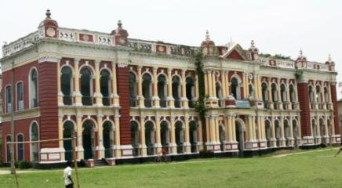
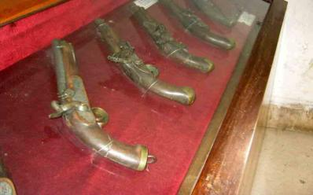
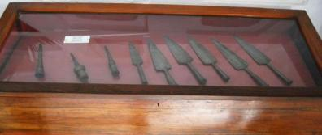
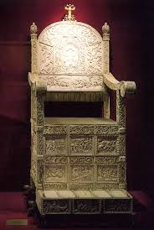
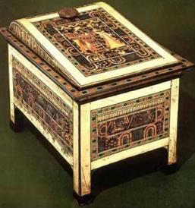
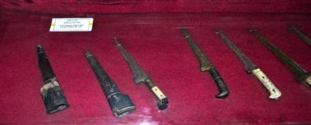
নাটোরের দিঘাপাতিয়ার জমিদার বাড়ি জাদুঘর
বাংলার প্রাচীন নবাবদের সিংহাসন , বক্স ও ব্যবহার করা বিভিন্ন অস্ত্র।

Slide 11
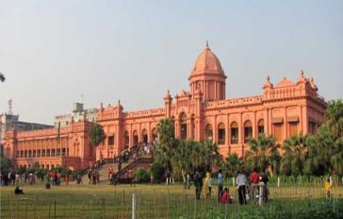
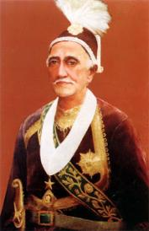
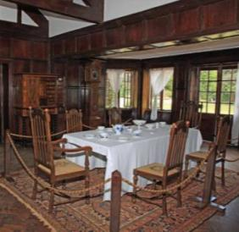
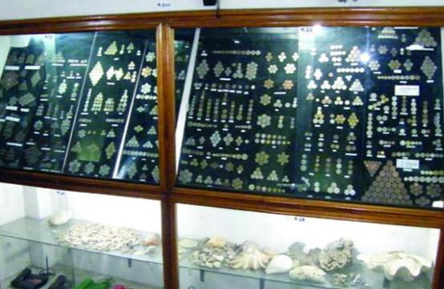
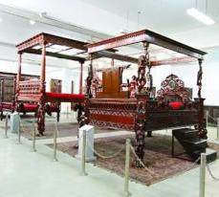
আহসান মঞ্জিল জাদুঘর
নওয়াব আবদুল গণি
ব্যবহৃত আসবাবপত্র
ব্যবহৃত বিভিন্ন ধরণের অলংকার
নওয়াবদের ব্যবহৃত পালংক

Slide 12
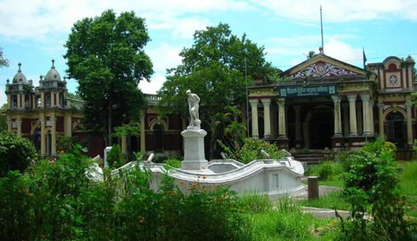

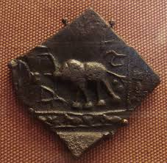
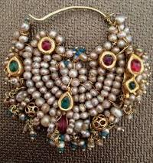
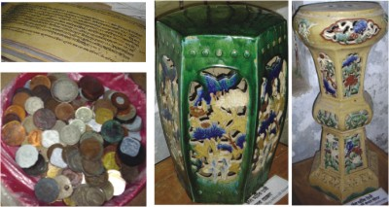

বিষ্ণু মূর্তি
ময়মনসিংহ শহরের জমিদারদের তৈরী শশীলজ জাদুঘর
পাণ্ডুলিপি, মুদ্রা, পাথরের ফুলদানি ও অলঙ্কার

Slide 13
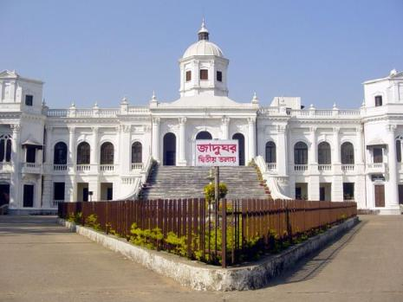
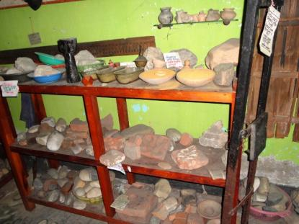
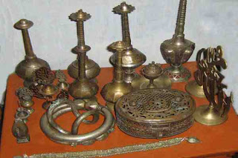
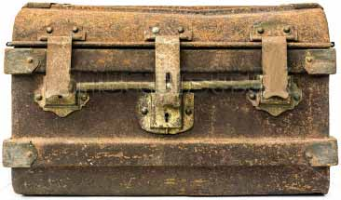
রংপুরের তাজহাট জমিদার বাড়ি জাদুঘর
রংপুরের তাজহাট জমিদার বাড়ি জাদুঘর
রংপুরের তাজহাট জমিদার বাড়ি জাদুঘর
লোহার সিন্ধুক

Slide 14
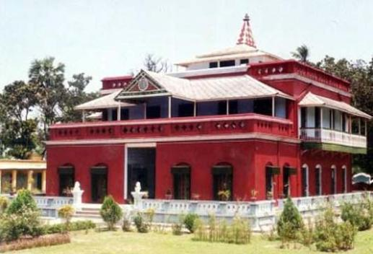
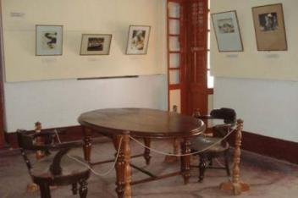
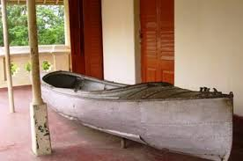
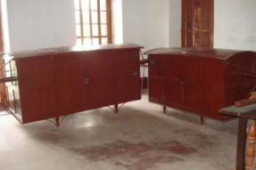
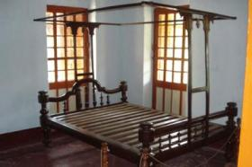
রবীন্দ্রনাথের ব্যবহৃত চেয়ার টেবিল
কুষ্টিয়ার শিলাইদহে রবীন্দ্রনাথের কুঠিবাড়ি জাদুঘর
কবি রবীন্দ্রনাথ ঠাকুরের ব্যবহৃত নৌকা, পালকি ও খাট

Slide 15
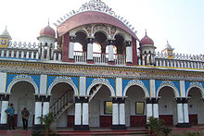
দলগত কাজ
একটি দেশের জাদুঘর তৈরি ও প্রত্নতত্ত্ব সংরক্ষণের কয়েকটি গুরুত্ব লিখ।

Slide 16
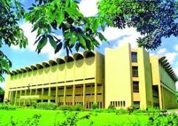
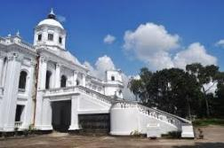
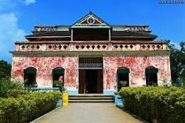
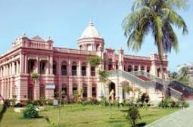
মূল্যায়ন
চিত্রের জাদুঘরটির নাম কী?
চিত্রের জাদুঘরটি কোথায়?
চিত্রের বাড়িটি সম্পর্কে বল।
চিত্রের জাদুঘরটিতে আমরা কী কী দেখতে পাই?

Slide 17
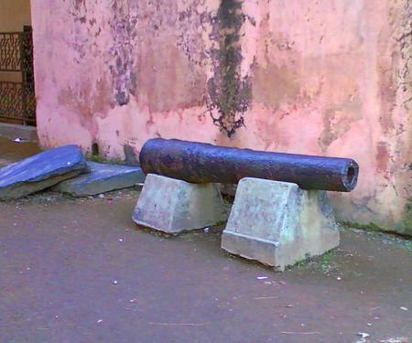
বাড়ির কাজ
"জাদুঘরগুলো যেন আমাদের ইতিহাসকে বুকে ধারণ করে আছে" -উক্তিটি সম্পর্কে তোমার মতামত দাও।

Slide 18
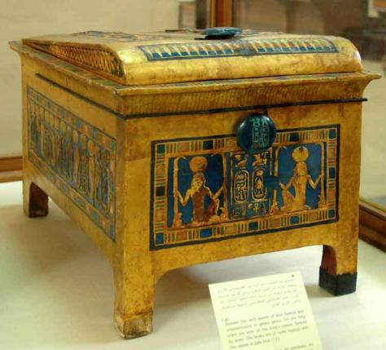
ধন্যবাদ

